Slide 1
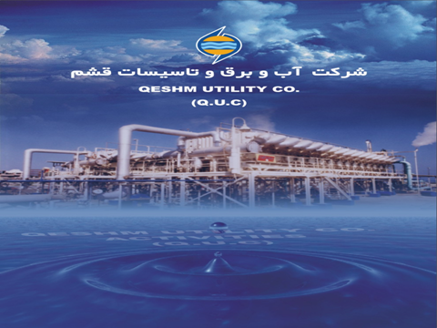

Slide 2

تولید و توزیع آب شرب در جزیره قشم
جمع آوری، انتقال و تصفیه فاضلاب و استفاده مجدد از پساب
بهره برداری و توسعه شبکه های برقرسانی در شهرکهای صنعتی تولا و فجر
نگهداری تأسیسات حرارتی، برودتی و بهداشتی اماکن متعلق به سازمان منطقه آزاد قشم

